Slide 1



Loading…
تبدأ حصتنا بعد لحظات..

Slide 3












المادة
الرياضيات
توكلنا على الله
ص62+63
الثلاثاء
19-8-1443هـ

Slide 4


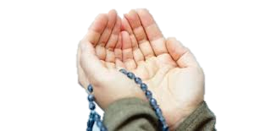




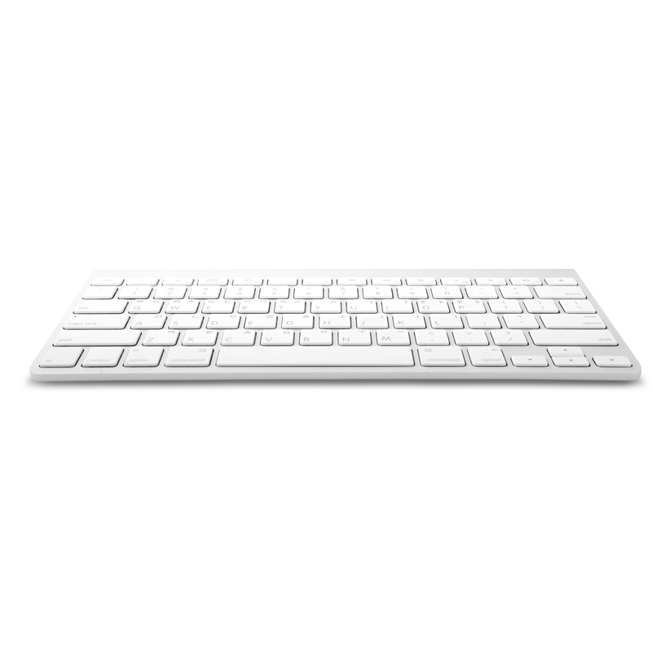



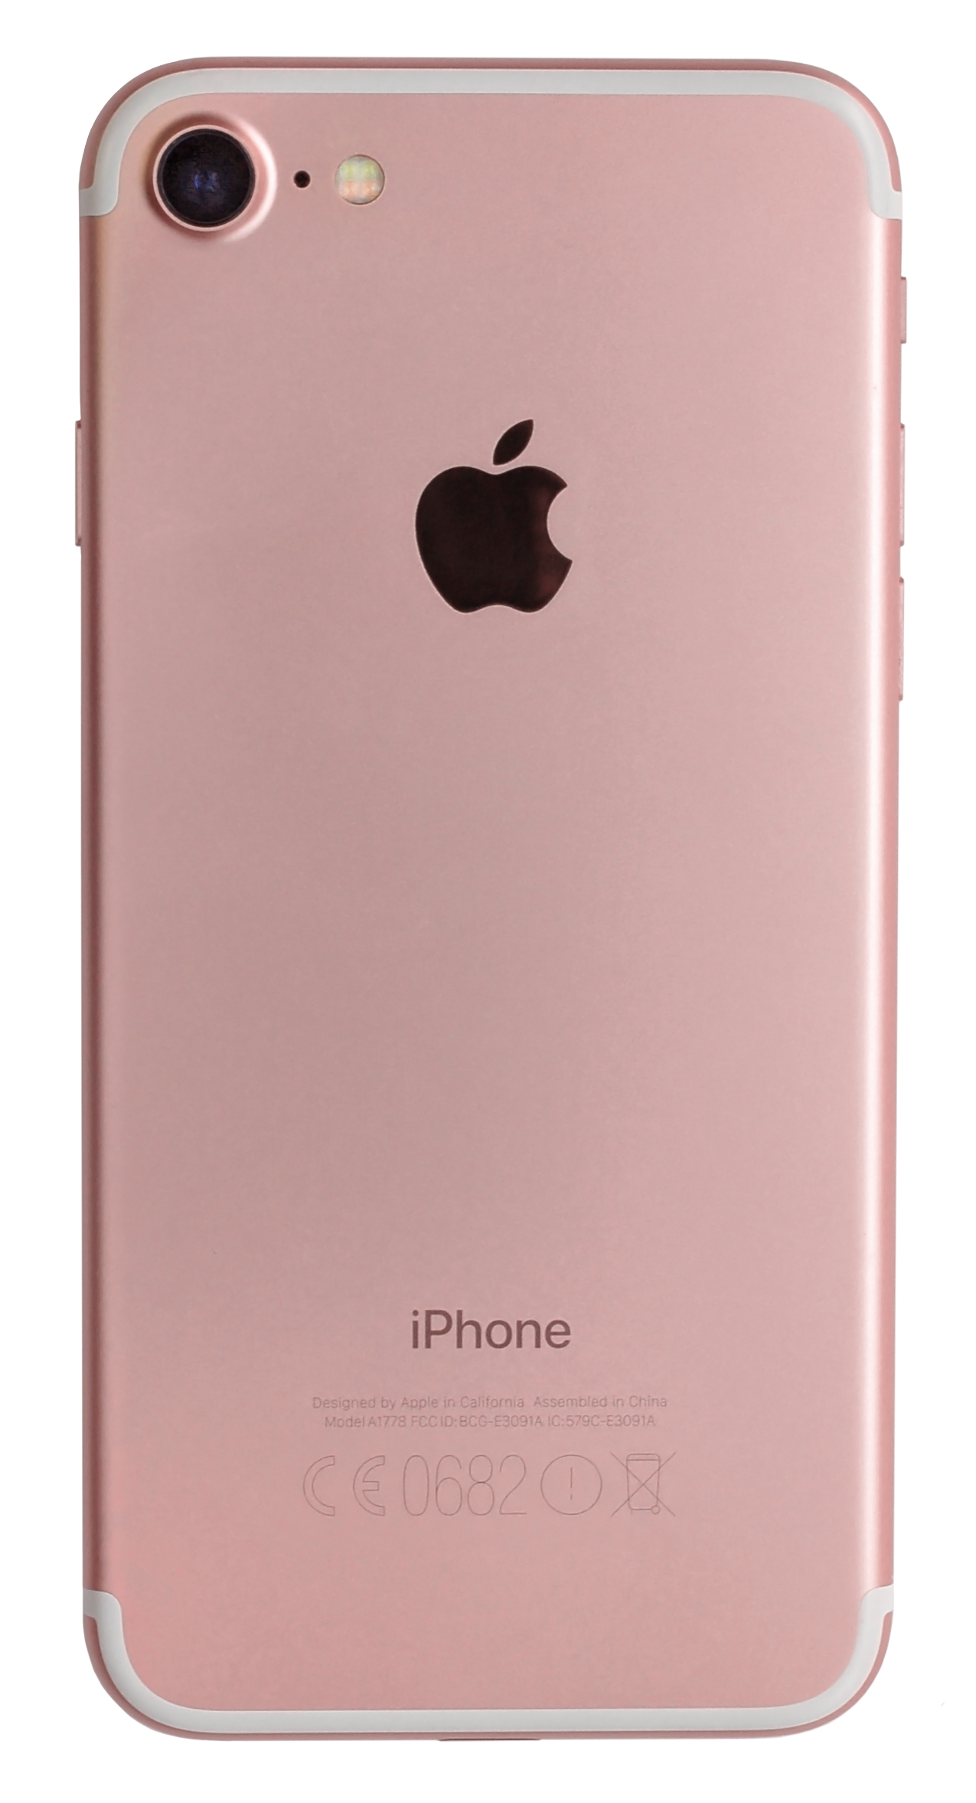
اللهم انفعنا
بما علمتنا ،
وعلّمنا ما ينفعنا ، وزدني علماً.
ابلتكم تقول هيَّا.. ندعو معاً

Slide 5






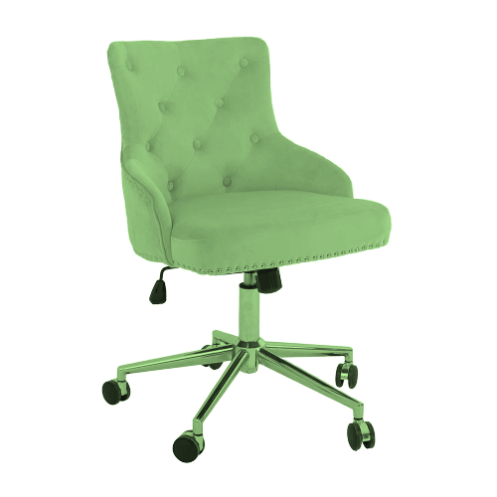



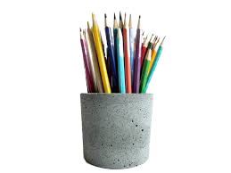
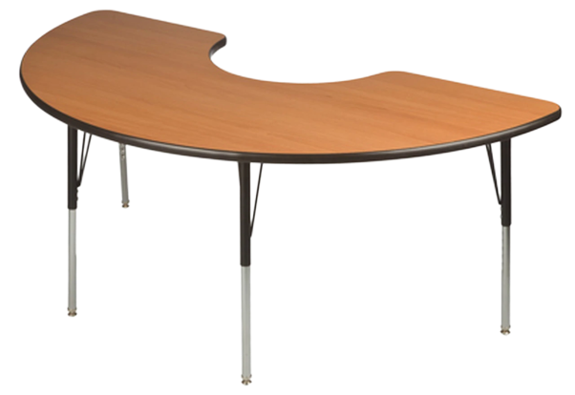
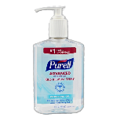

النشيد الوطني ياصفي العجيب

Slide 6









ماهو شعورك اليوم

Slide 7






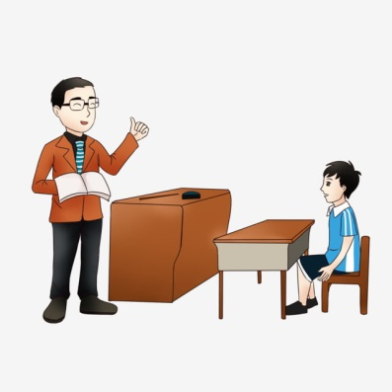






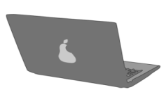

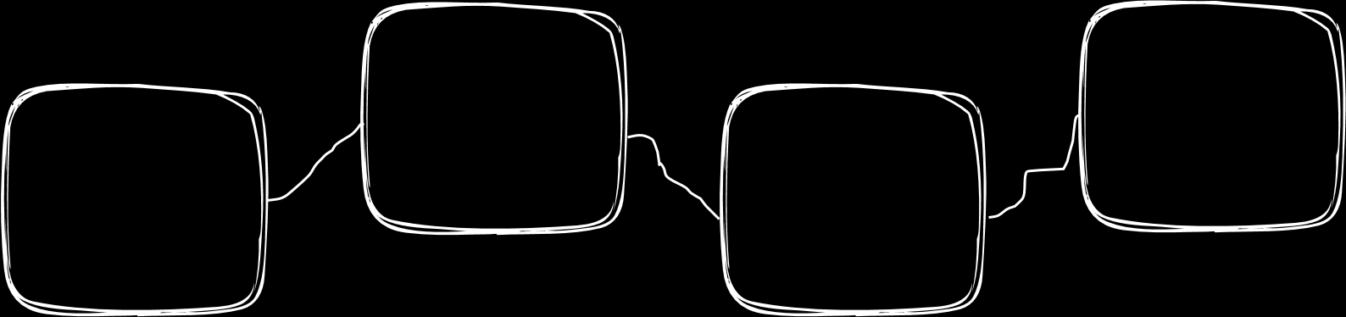
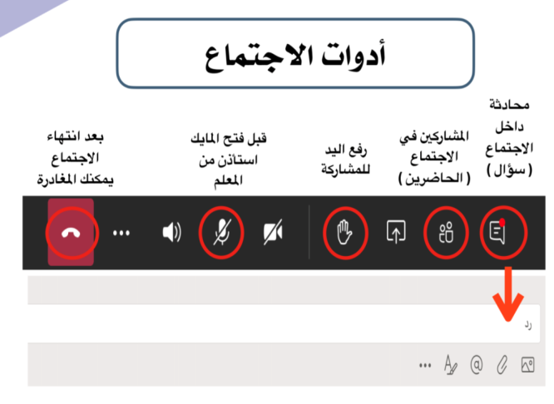





أغلق الصوت
قوانين فصلنا الافتراضي
أَبْتَعِد عَنْ الضّجيج
استمع إلى إجابات
أصدقائي ولا أقاطعهم
انتظر
دورك للمشاركة
أَسْتَمِع بِتِرْكيز
إغلاق المايك وعدم فتحة إلا بسماع أسمي
أًدَوِّن مُلاحَظاتي

Slide 8

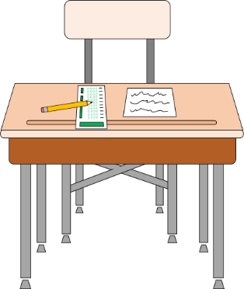
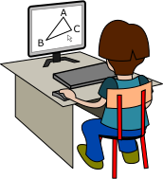
قوانين فصلنا العجيب
استمع إلى إجابات
أصدقائي ولا أقاطعهم
احضر أدواتي كاملة
و أجلس جلسة صحيحة
ارفع يدي للمشاركة وانتظر دوري
أَسْتَمِع و أُنصت بِتِرْكيز
أًدَوِّن مُلاحَظاتي

Slide 9





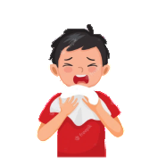









قوانين السلامة لعودة آمنة علينا اتباع قوانين السلامة
استخدم المنديل أو اليد أثناء العطس
لبس الكمامة
مسافة أمان.. وعدم مشاركة الأدوات والطعام
تعقيم اليد أو غسلها باستمرار
إحضار إفطارك من المنزل

Slide 10

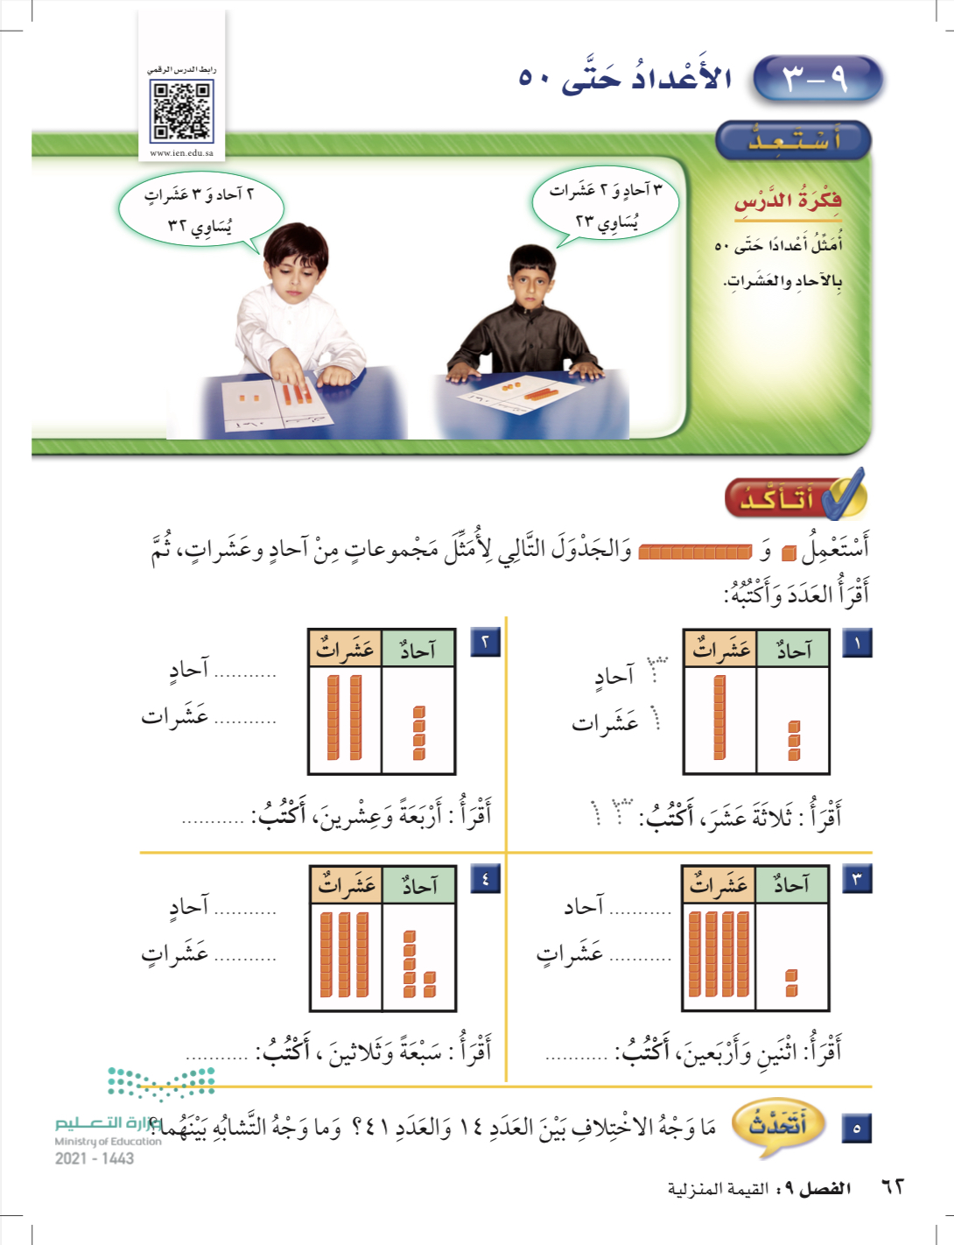
ص 62
9-3 : الاعداد حتى 50
19-8-1443هـ
19 - 8
المادة
الرياضيات
ص 62 +63
الثلاثاء
19-8-1443هـ

Slide 11
أهداف الفصل التاسع
1
2
3
4
5
أمثل الاعداد الى 100بالاحاد والعشرات
أقارن بين عددين وأرتبها حتى 100
أكون مجموعات من عشرات وآحاد
أقدر عدد الأشياء
احل المسألة بالتخمين ثم التحقق

Slide 12


فكرة درس اليوم
فكرة الدرس
أُمثل أعداد حتى 50
بالآحاد والعشرات
المفردات
آحاد
عشرات
إعادة التجميع

Slide 13







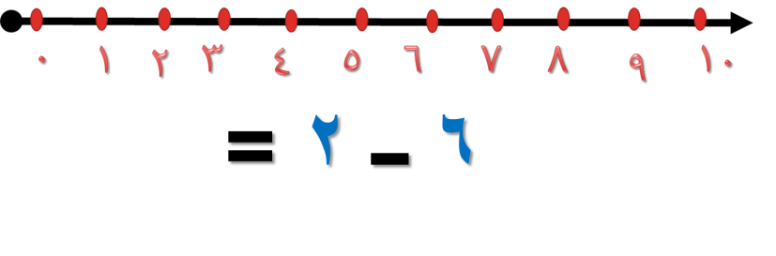
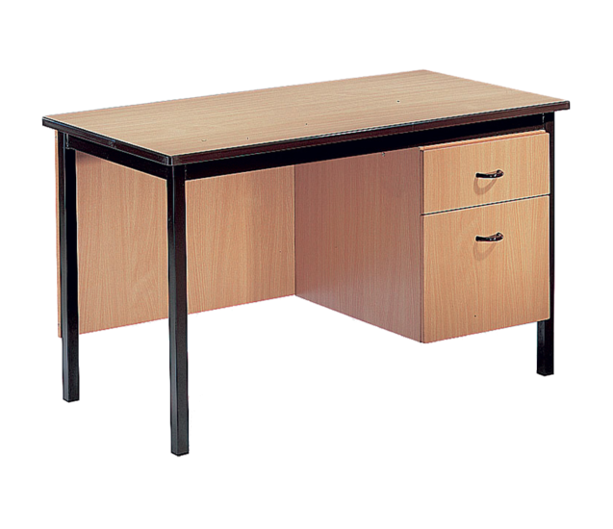
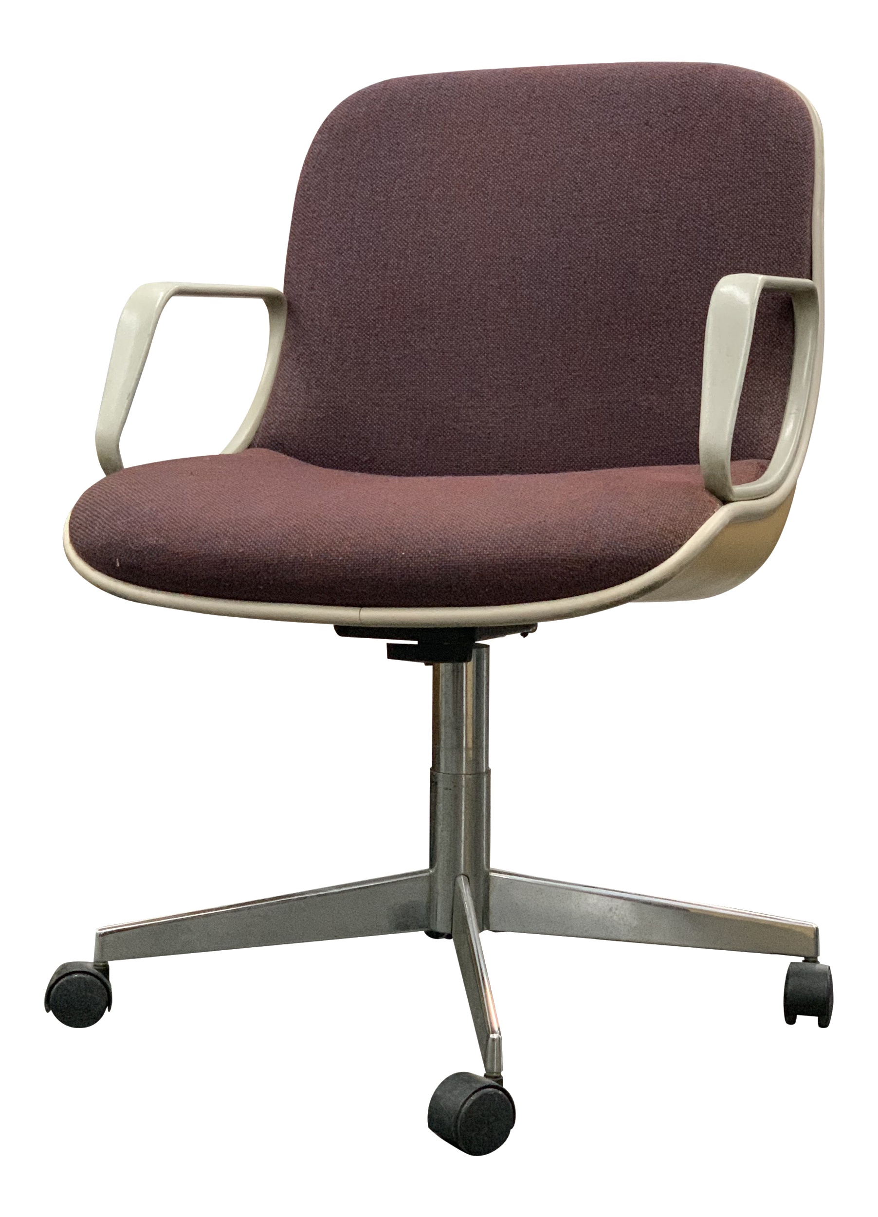


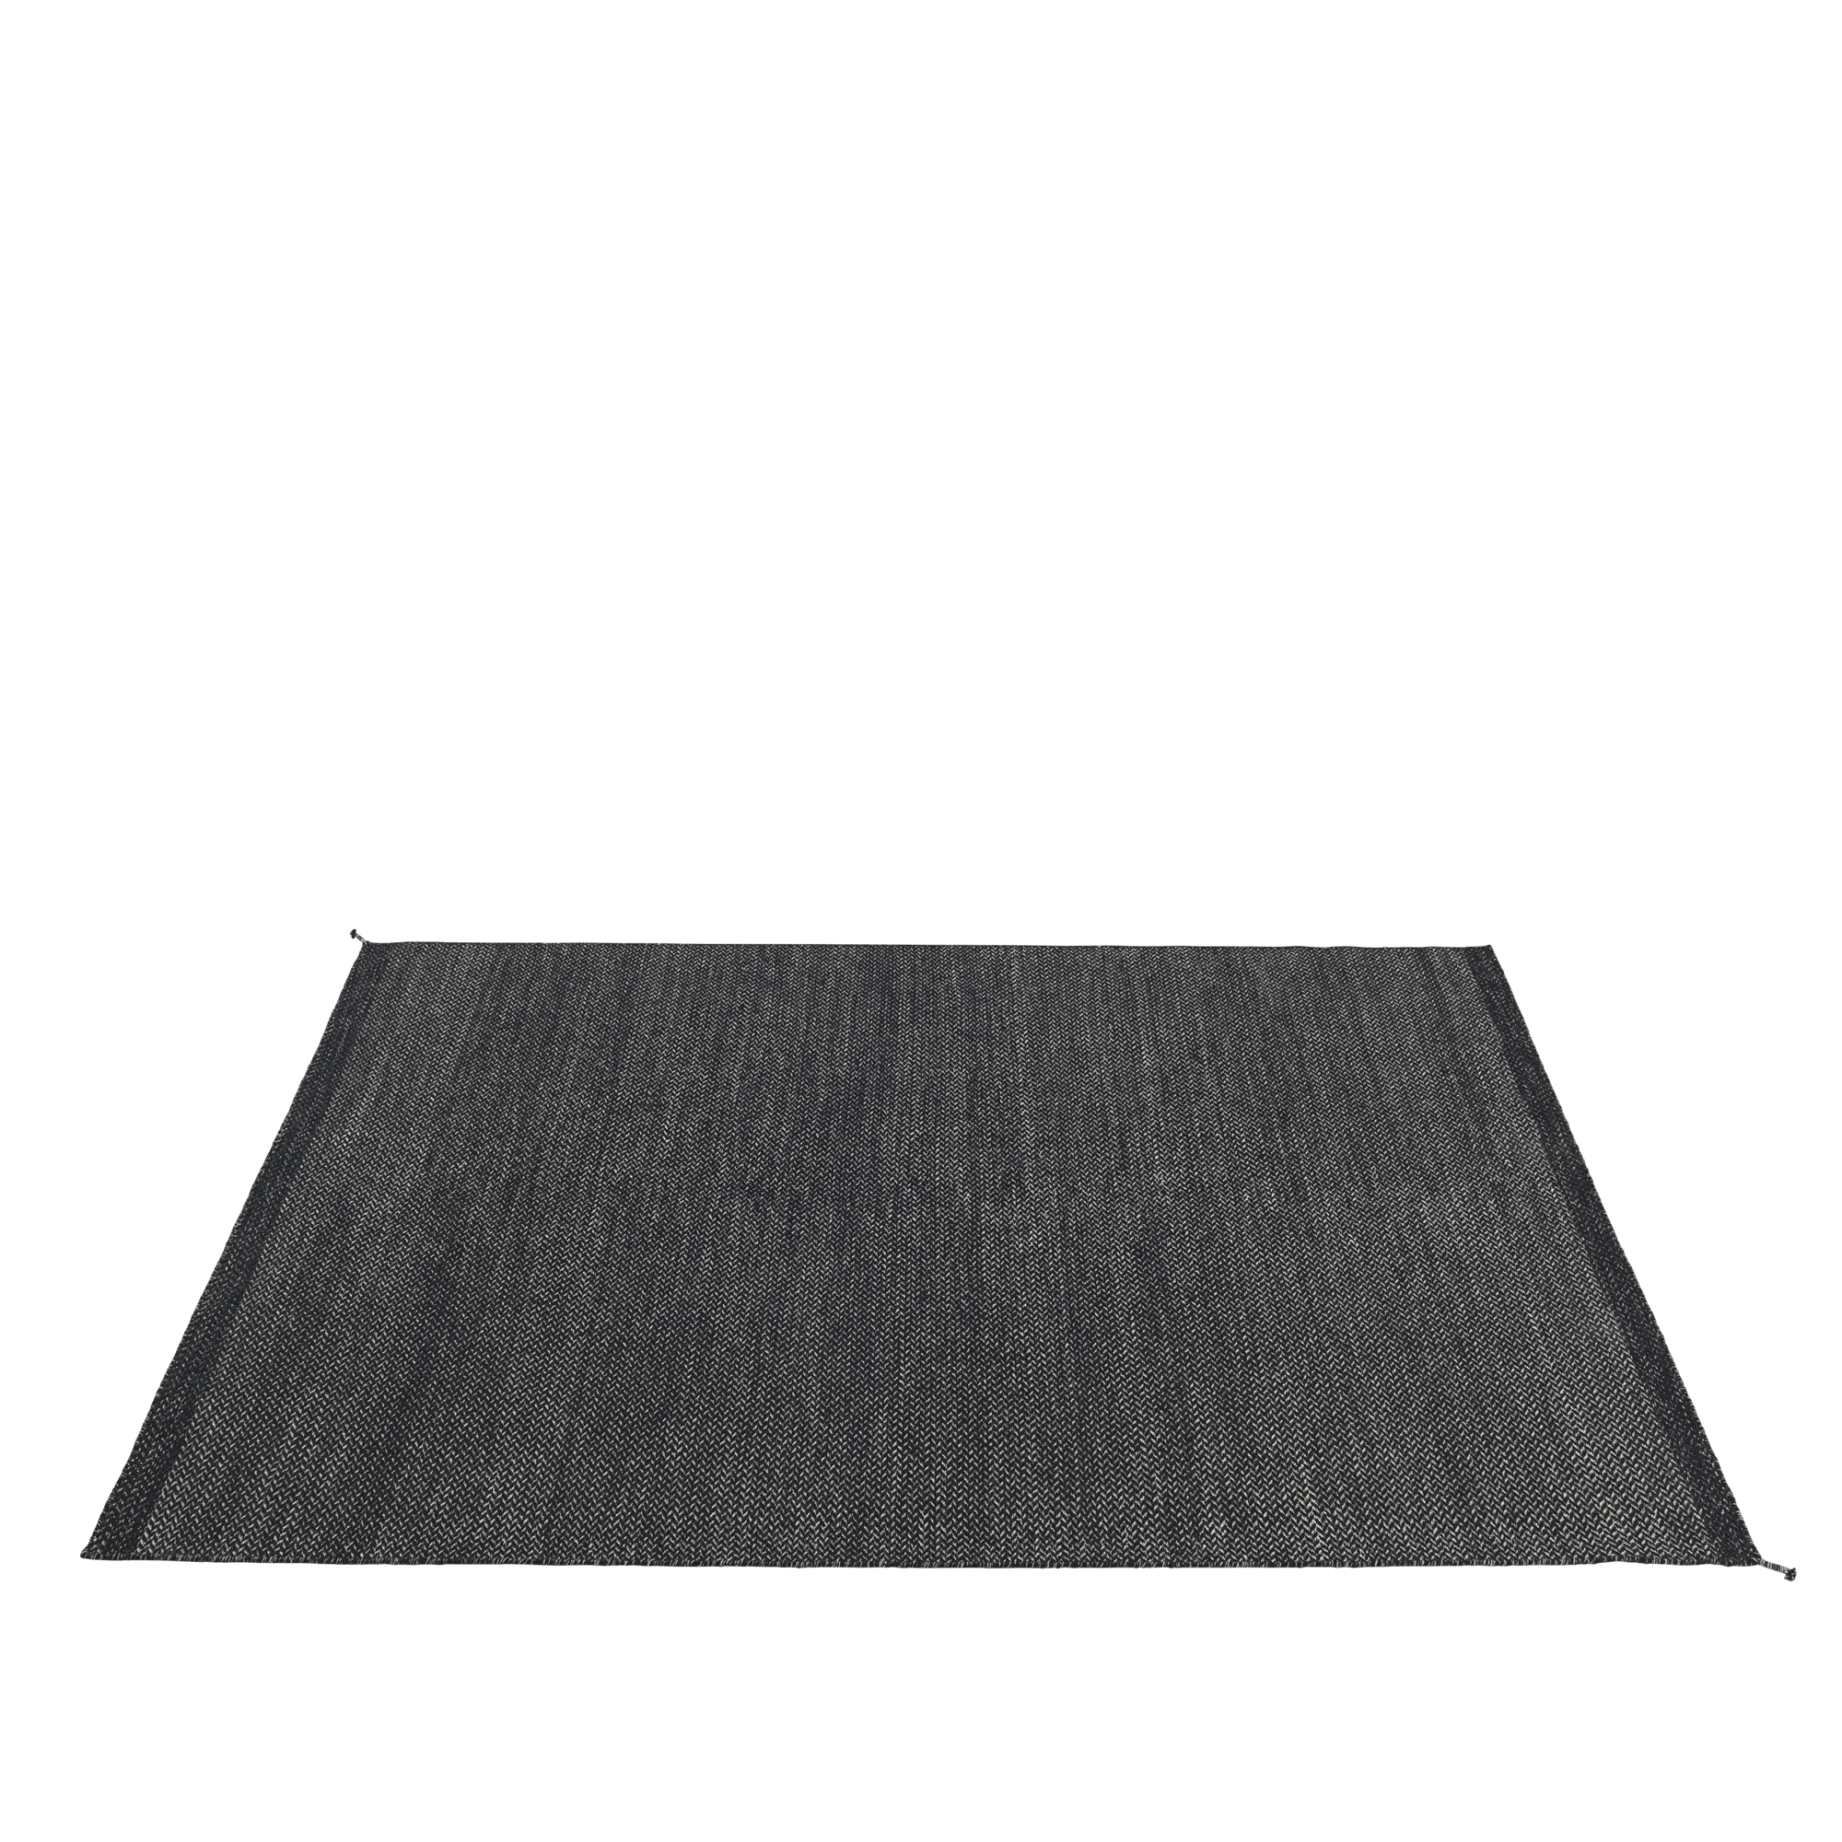
استعمل خط الاعداد لأجد ناتج الطرح؟
من من صغيراتي تذكرنا بدرسنا السابق
درسنا السابق
أُحل المسألة أخمن ثم أتحقق
4

Slide 14



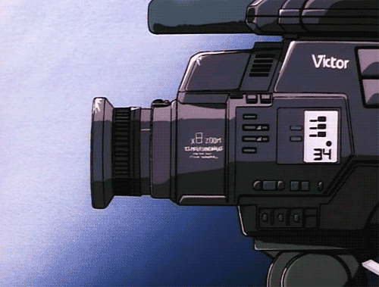


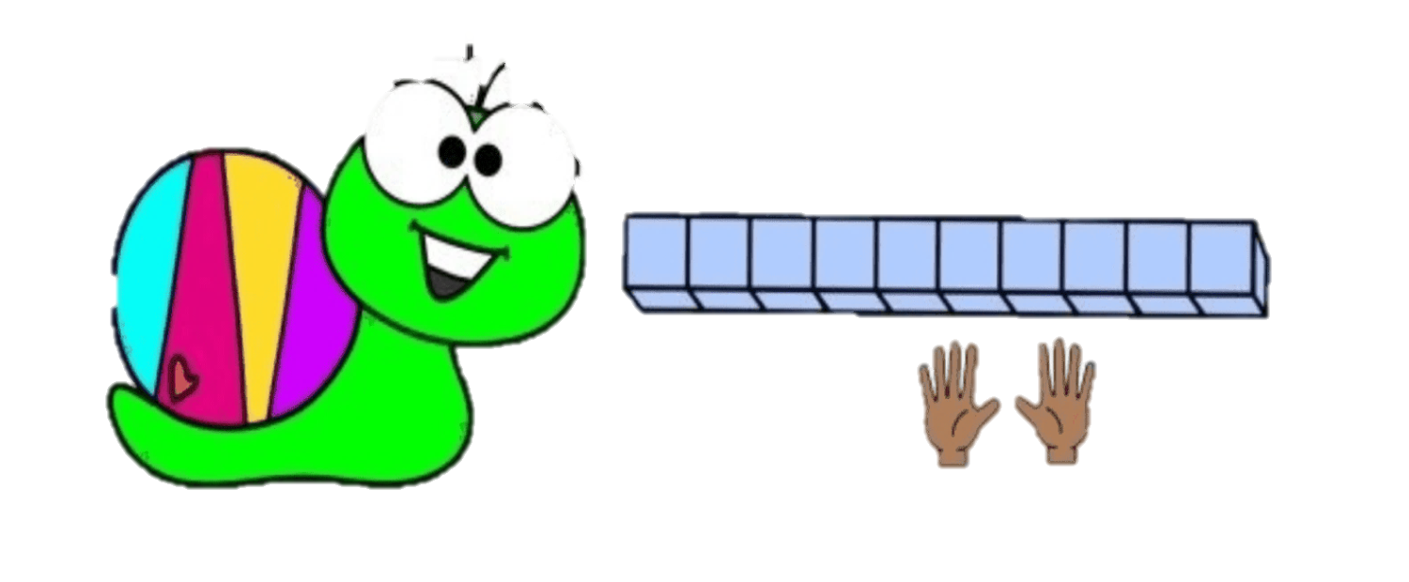
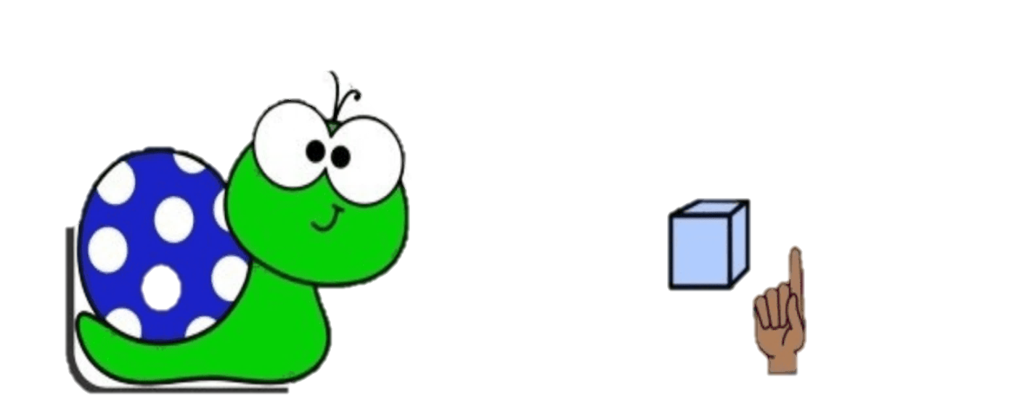

تابعي الفديو للوصول إلى فكرة الدرس؟

Slide 15

تسجيل الحضور

Slide 16

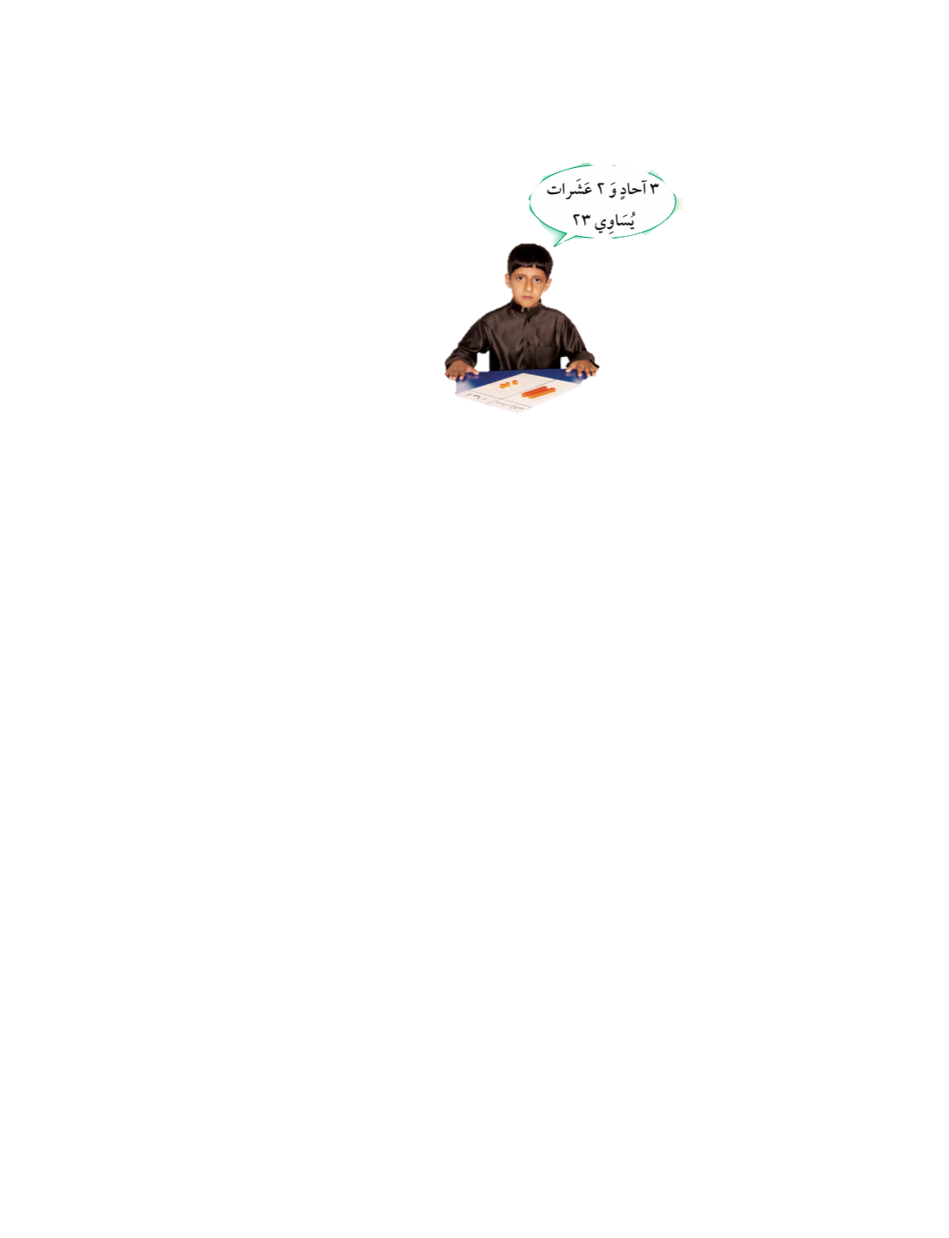
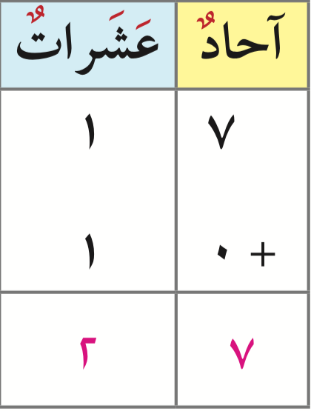
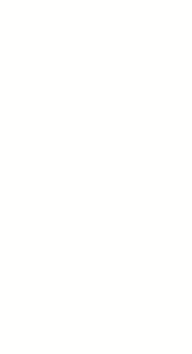

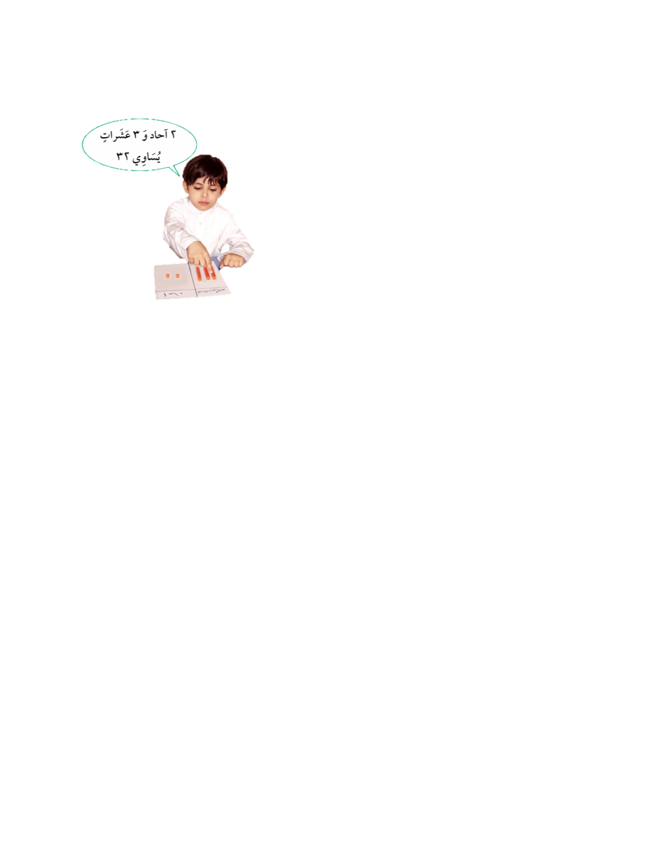
19-8-1443هـ
العدد 23
9 – 3 الأعداد حتى 50
يتكون العدد 23من
3 آحاد و 2 عشرات
2
3
العدد 32
يتكون العدد 32من
2 آحاد و 3 عشرات
3
2
ص 62

Slide 17
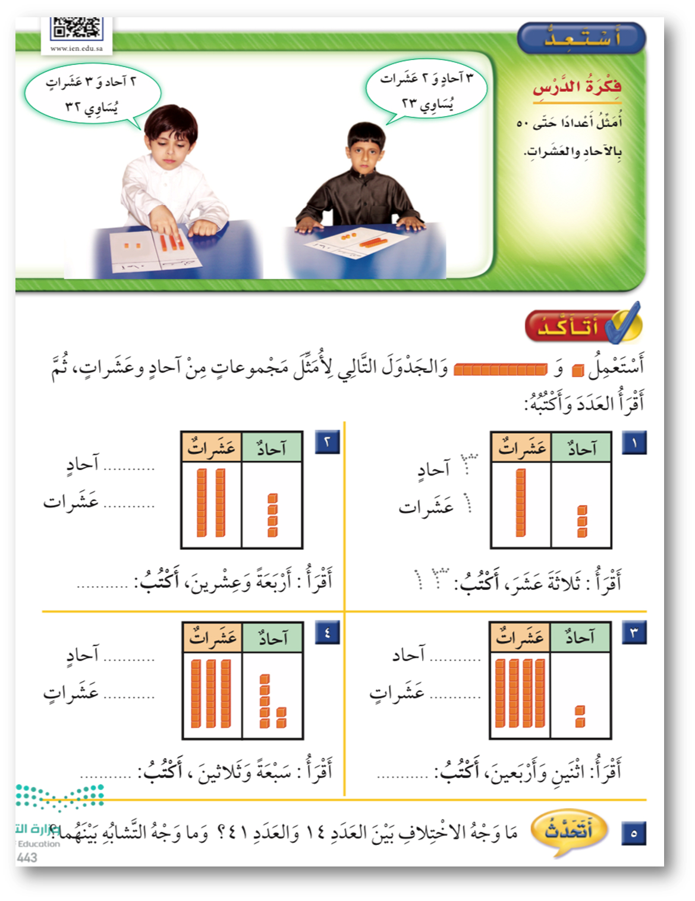



ص 62
الأعداد حتى 50
19-8-1443هـ
4
3
2
1
24
13
7
2
3
4
وجه التشابة
كلا العددين مكون من الرقمين 1 وَ 4
وجه الاختلاف
العدد 14 يتكون من 4 آحاد وَ 1 عشرات
والعدد 41 يتكون من 1 آحاد وَ 4 عشرات
37
42
ص 62

Slide 18
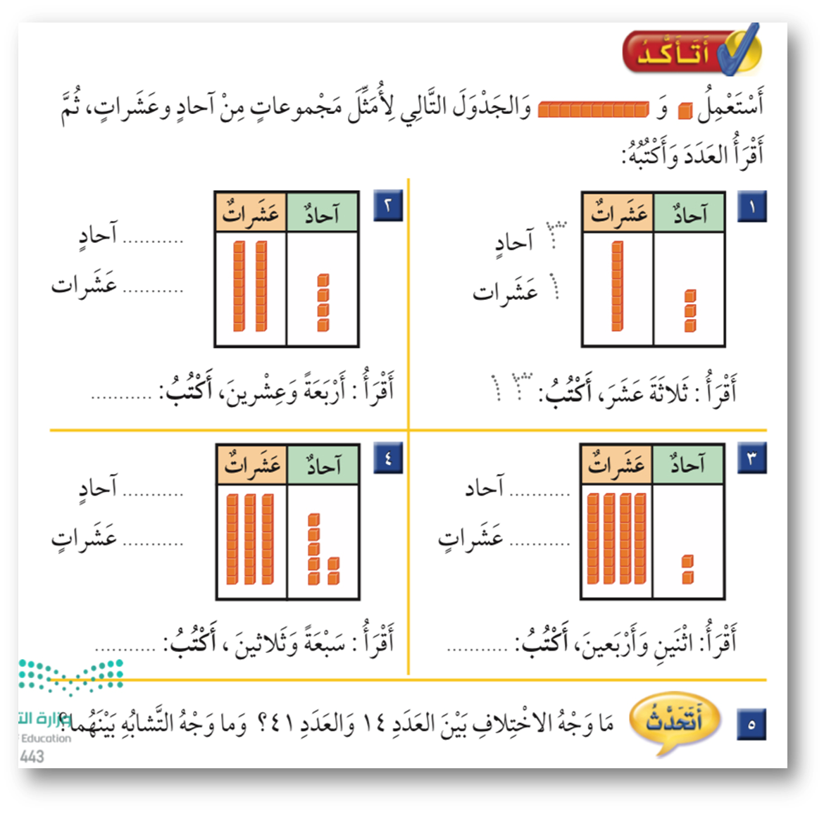
الآحاد والعشرات
4
3
2
1
24
13
7
2
3
4
وجه التشابة
كلا العددين مكون من الرقمين 1 وَ 4
وجه الاختلاف
العدد 14 يتكون من 4 آحاد وَ 1 عشرات
والعدد 41 يتكون من 1 آحاد وَ 4 عشرات
37
42
ص 62

Slide 19
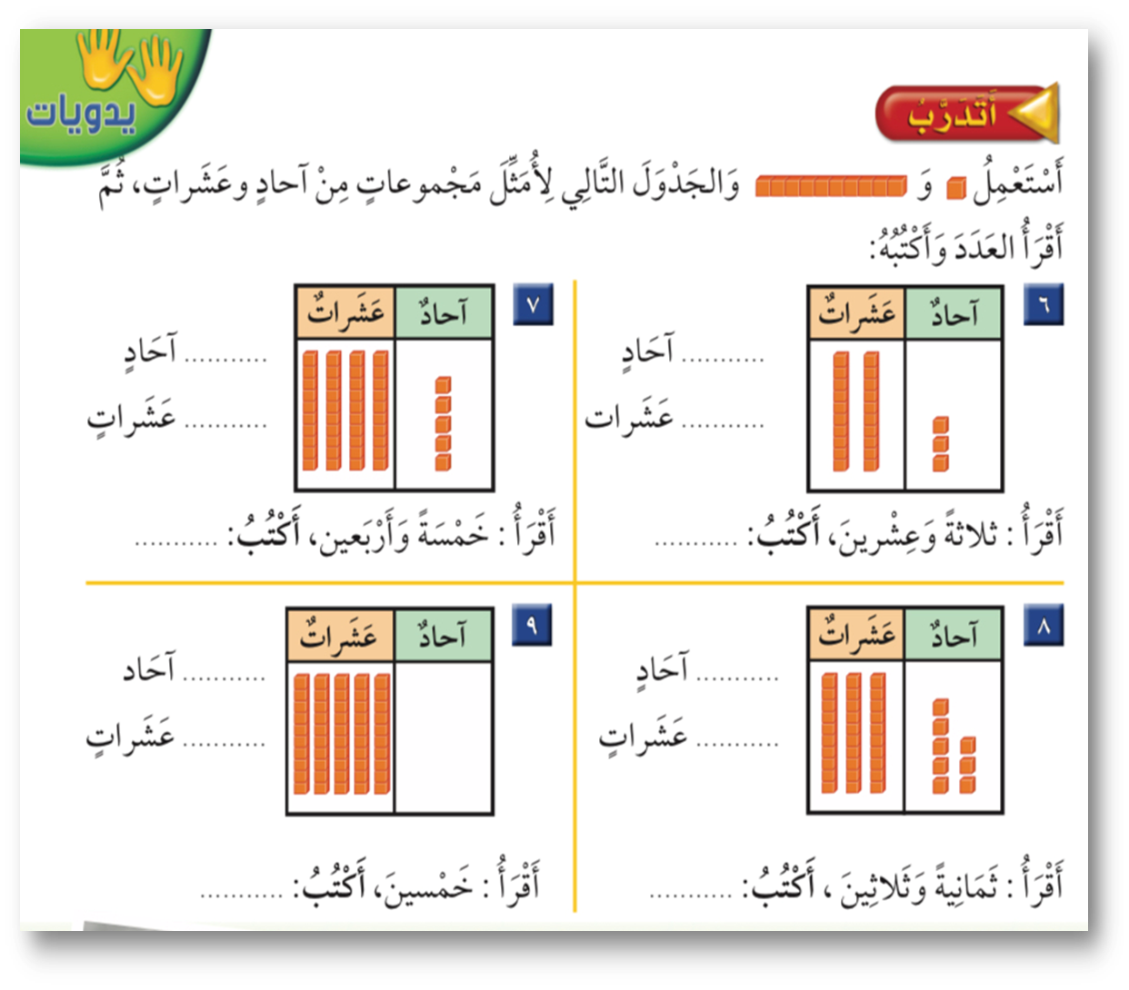
الاعداد حتى 50
5
3
4
2
45
23
0
8
5
3
50
38
ص 62

Slide 20
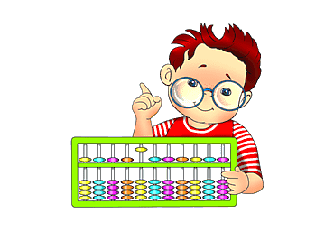
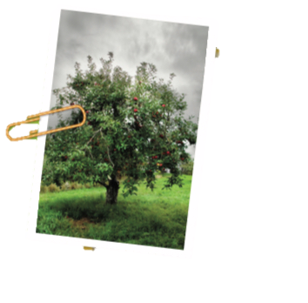
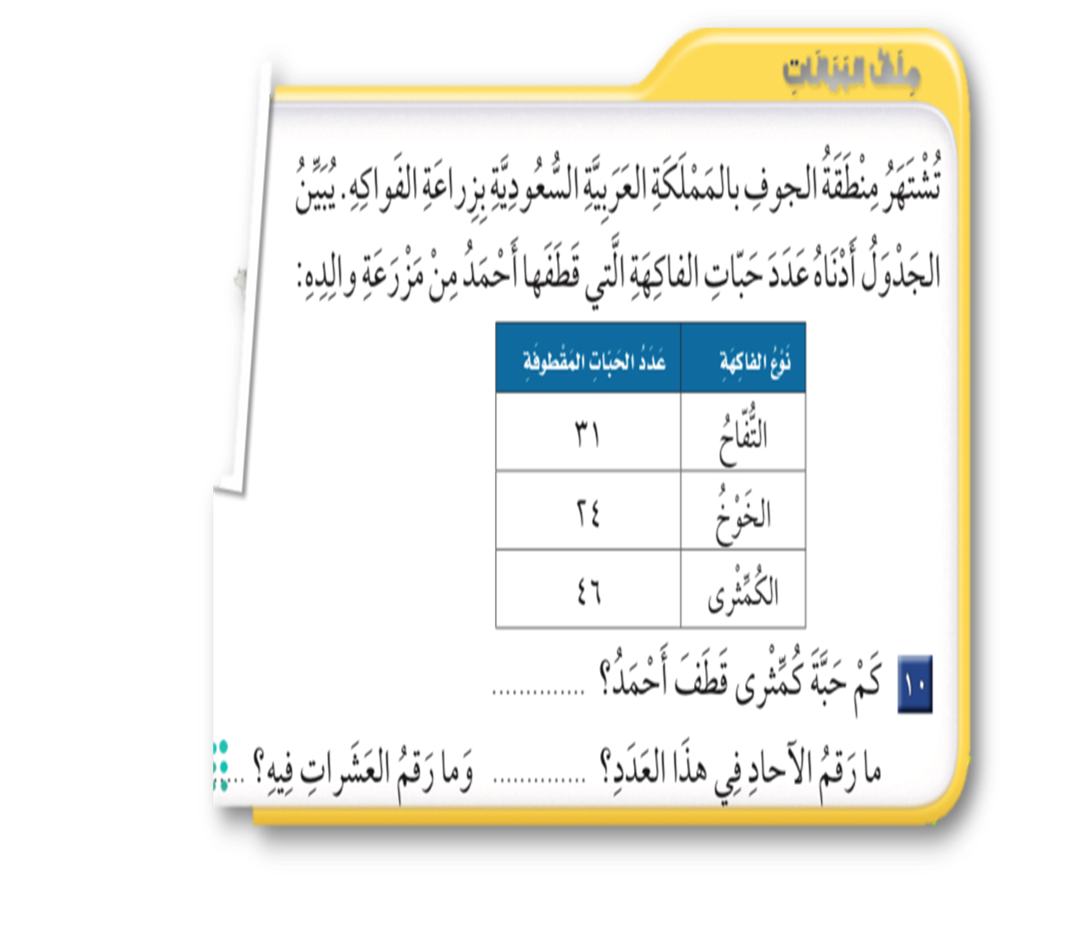

46
4
6
ص 63

Slide 21






صل الرقم بما يناسبة
33
22
12

Slide 22

اكتب رقم 50
وحدد الاحاد فيه
اين رقم العشرات في الرقم 33
هَيّا نختار سؤال باستخدام القرص الدوار
( الروليت ) أجيبي...
اكتب رقم 49 وحدد العشرات فيه
اين رقم الاحاد في الرقم 16
اضغط هنا
اكتب رقم 30وحدد العشرات فيه
اين رقم العشرات في الرقم 22
اكتب رقم 44وحدد الاحاد والعشرات فيه
اين رقم الاحاد في الرقم 25

Slide 23





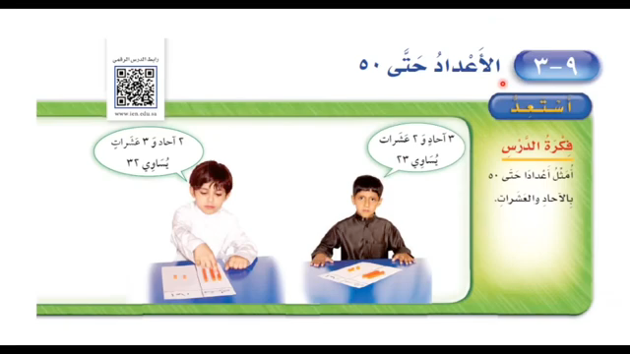


9 – 3 الاعداد حتى 50
فديو الدرس
شكر خاص للأستاذ الفاضل
@Hassan_Alqarnee
https://www.youtube.com/playlist?list=PLyoodbH_5mVIlRVJAJof8blvnTy0aF9Rr

Slide 24
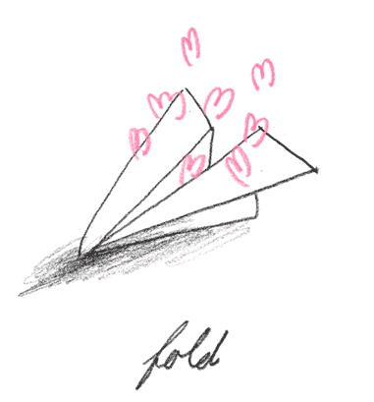


تحدث مع عائلتك
ماذا تعلمنا في درس اليوم ؟
هل اعجبك درس اليوم ؟

Slide 25
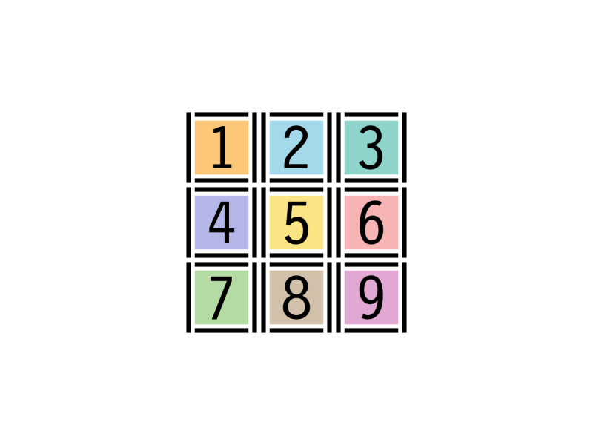


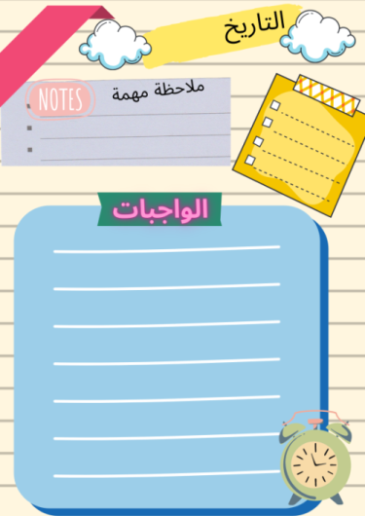



الواجب
حل الواجب في منصة

Slide 26



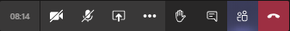



ندعو الله دائماً
... صفي العجيب انتم رائعون...
إلى الْلِقاء أَتَمنى لَكم يَوْمَاً ممتع…..
انتهت حصتنا دمتم بحفظ
الرحمن ورعايته
ننجز العمل بإتقان
نستمتع باقي اليوم
ندعو الله دائماً
لا تنسـوا الضغط على علامة السماعة الحمراء للخروج
Jcliiio

Slide 27


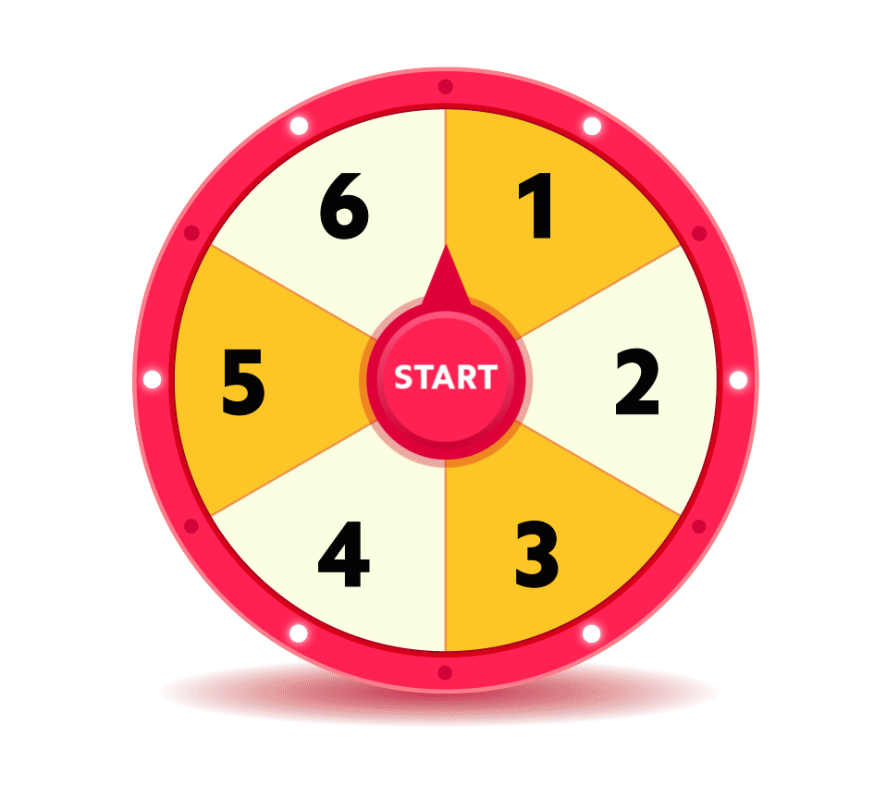
صفي العجيب
BY REHAM HASSANINلوحة النجوم اهداء من الأستاذة الفاضلة
4
3
2
1
8
7
6
5
12
11
10
9
16
15
14
13
20
19
18
17
24
23
22
21
28
27
26
25

Slide 28






BY REHAM HASSANINلوحة النجوم اهداء من الأستاذة الفاضلة
4
3
2
1
للتميز عنوان
10
9
8
7
6
5
16
15
14
13
12
11
22
21
20
19
18
17
28
27
26
25
24
23

